Slide 1
CHÀO MỪNG QUÝ THẦY CÔ GIÁO
VỀ DỰ GIỜ LỚP 5C
GIÁO VIÊN: VÕ VĂN LẸ
NĂM HỌC 2024-2025

Slide 3
Thứ Năm ngày 10 tháng 4 năm 2025
Đọc mở rộng:

Slide 4
Thi đọc về những bài ca dao hoặc những bài thơ, câu thơ về chủ điểm về quê hương, đất nước.

Slide 5
1. Đọc bài ca dao hoặc bài thơ về quê hương, đất nước theo một trong các chủ đề dưới đây:
– Ca ngợi những người có công xây dựng quê hương, đất nước giàu đẹp.
– Biết ơn những người có công bảo vệ Tổ quốc.
– Bày tỏ tình yêu, niềm tự hào đối với vẻ đẹp của quê hương, đất nước.
-….

Slide 8
1. Đọc bài ca dao hoặc bài thơ về quê hương, đất nước theo một trong các chủ đề dưới đây:
– Ca ngợi những người có công xây dựng quê hương, đất nước giàu đẹp.
– Biết ơn những người có công bảo vệ Tổ quốc.
– Bày tỏ tình yêu, niềm tự hào đối với vẻ đẹp của quê hương, đất nước.
-….

Slide 9
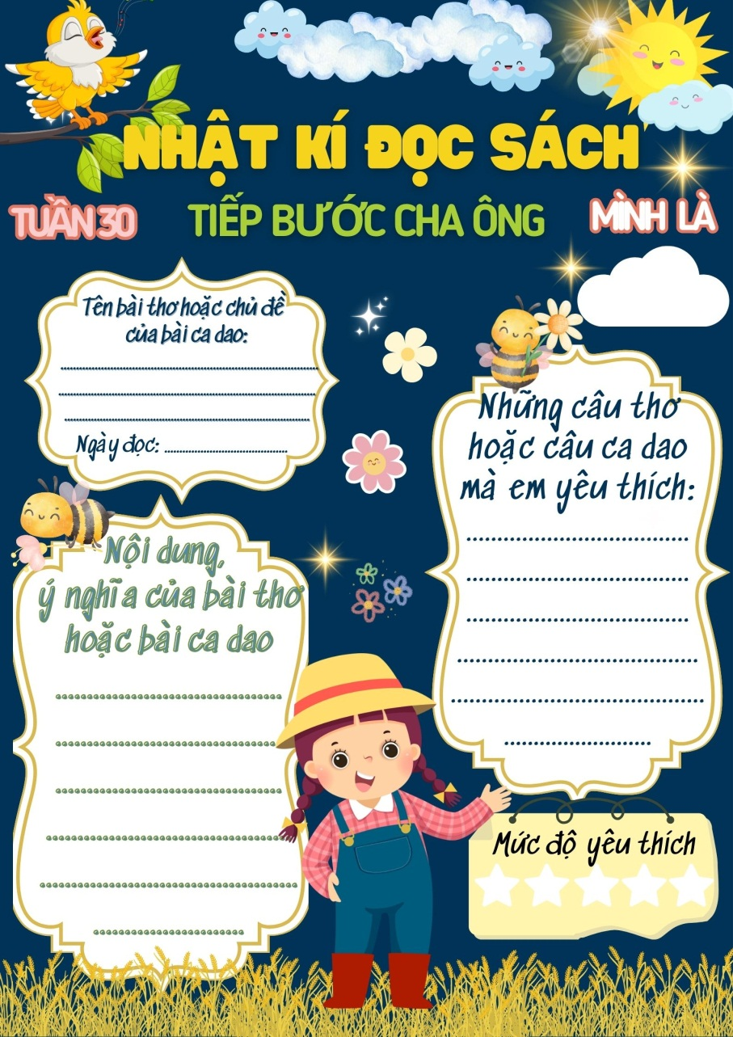
2. Viết phiếu đọc sách (theo mẫu)

Slide 10
Trao đổi với bạn về ý nghĩa của bài ca dao hoặc bài thơ mà em đã đọc.

Slide 12
Chọn 1 trong 2 yêu cầu sau:
1. Đọc cho người thân nghe đoạn văn thể hiện tình cảm, cảm xúc về một sự việc mà em đã viết.
2. Học thuộc lòng một bài ca dao, bài thơ em yêu thích về quê hương, đất nước.

Slide 13
KÍNH CHÚC QUÝ THẦY CÔ GIÁO
SỨC KHOẺ, HẠNH PHÚC,
CHÚC CÁC EM CHĂM NGOAN,
HỌC GIỎI !

